Slide 1
少子高齢化社会と年金
中京大学総合政策学部 大森ゼミⅱ
澤崎 下村 戸田 山川

Slide 2
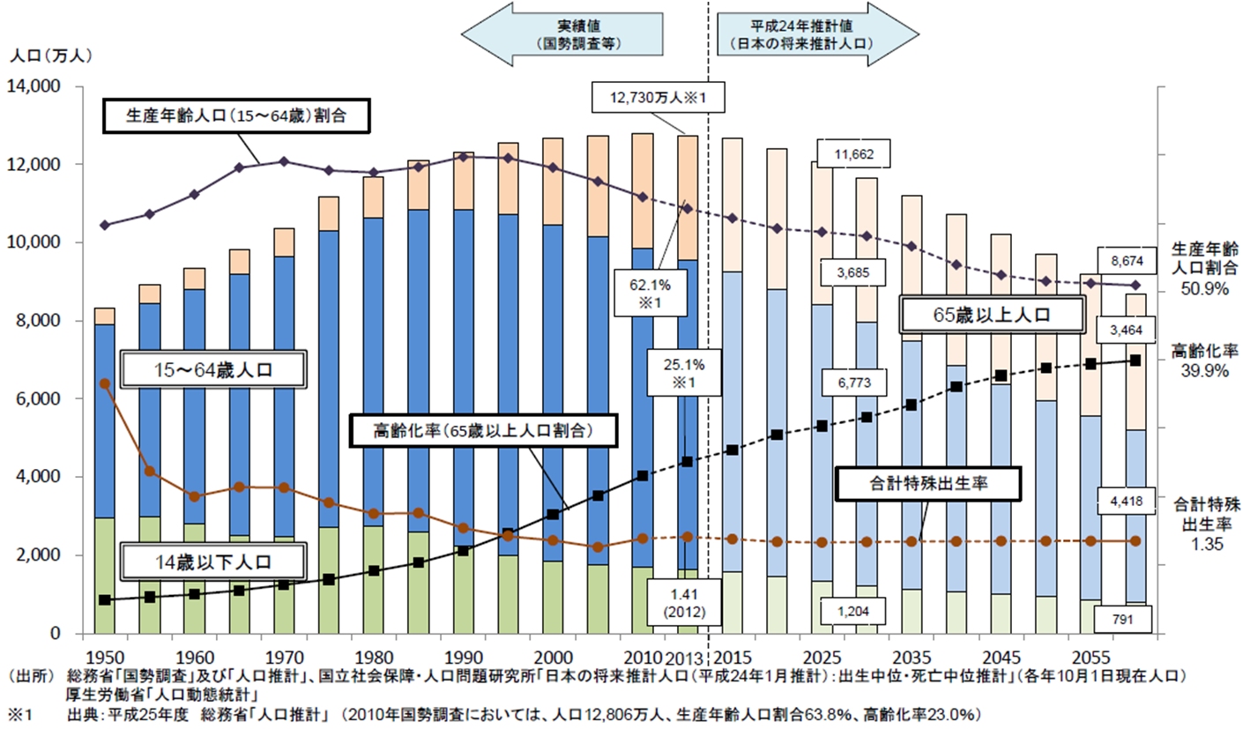
現状
生産年齢人口の減少
労働力の枯渇
高齢者を労働力として活躍させよう
参照 平成25年度総務省「人口統計」

Slide 3
現状
負担が大きくなっている
参照 平成25年度国立社会保障・人口問題研究所調べ

Slide 4
現状
健康寿命
健康上の問題がない状態で日常生活を送れる期間のこと
65歳の壁
6年
9年
もっと働ける期間が日本の高齢者にはある
厚生労働省「平成25年簡易生命表」「平成25年人口動態統計」
「平成25年国民生活基礎調査」総務省「平成25年推計人口」より算出

Slide 5
現状
高齢者は実際働きたいの？
男
参照 平成24年度総務省統計局「就業構造基本調査」

Slide 6
現状
http://www.stat.go.jp/data/shugyou/2012/pdf/kgaiyou.pdf
高齢者は実際働きたいの？
女
参照 平成24年度総務省統計局「就業構造基本調査」

Slide 7
現状
2013年
2025年
定年
60歳
65歳
高年齢者雇用確保措置
定年の引き上げ
継続雇用制度の導入
移行の間の人への対応
定年制の廃止
参照 平成26年度厚生労働省「高年齢者の雇用状況」

Slide 8
現状
98.1％
雇用確保措置実施済企業
雇用確保措置実施企業内訳
参照 平成26年度厚生労働省「高年齢者の雇用状況」

Slide 9
現状
参照 平成26年度厚生労働省「高年齢者の雇用状況」

Slide 10
現状
参照 平成26年度厚生労働省「高年齢者の雇用状況」

Slide 11
リサーチクエスチョン
本来働ける健康寿命の年齢まで 高齢者が働けていない
雇用確保措置実施済企業が ほとんどであるのに なぜ働きたいのに働けない 高齢者が存在するのか？
参照 山田 篤裕（2015）

Slide 12
先行事例
Lazearモデル
定年年齢延長
継続雇用制度導入
賃金を全体的に下げる
差を年金で埋める
参照 山田 篤裕（2015）

Slide 13
先行事例
高齢者雇用安定助成金
労働移動支援コース
48
環境整備にかかる費用を補助する
/ 945件
活用促進コース
1
/ 2025人
高齢者を雇用した企業に給付金付与
今年度からは支給額の上限の変更や
手続きの簡素化、対象の拡大などの改正

Slide 14
政策提案
健康寿命を基に 継続雇用延長を７０歳までに義務化
アメ
ムチ
国は100%達成した企業に
一人当たり5万円/月を 補助金として支給
企業はできなかった場合
10万円/月を国に納付

Slide 15
検証
働きたい高齢者の数
６５歳以上の高齢者に聞きました
７０歳以上まで働きたいと思っている人は…
男性：５５．５％ 女性４０．１％
(H24 「高齢期における社会保障に関する意識等調査報告書」
厚生労働省政策統括官付政策評価官室)
H27年10月月報の人口統計によると、６５-６９の高齢者数は
男性４６９万人 女性５０２万人
よって働きたい高齢者数は
４６９万×５５．５％＋５０２万×４０．１％＝４，６１５，９７０人

Slide 16
検証
働きたいけど働いていない人は
働きたい高齢者数は
４６９万×５５．５％＋５０２万×４０．１％＝４，６１５，９７０人
２０１１年総務省労働力調査によると
65-69歳の就業者数は36.3%
65-69歳の人口は469万＋502万＝971万人
65-69歳の働いている高齢者は971万×36.3%=3,524,730人
よって働きたいけど働いていない高齢者は
4,615,970－3,524,730＝1,091,240人

Slide 17
GDPの寄与率
検証
・Y:国民総生産
・L:労働力人口
・$g_{Y}:$経済成長率
・$g_{L}:労働力成長率$
・資本分配率は0.3
労働分配率は0.7と
する
・技術進歩率、資本蓄
積率は考えないもの
とする
コブ・ダグラス型生産関数で考える。
$g_{Y}$=α$g_{K}$+(1-α)($g_{A}$+$g_{L})$
$g_{Y}$=(1-α)$g_{L}$
$\frac{Y_{x}−Y_{2014}}{Y_{2014}}$=0.7$\frac{L_{x}−L_{2014}}{L_{2014}}$
内閣府国民経済計算より$Y_{2014}=$487,882,3億円とする。
また、H27年$9月の労働力調査よりL_{2014}=6439万人とし、$
$L_{x}$=6439万人+1,091,240人=65,481,240人とする。
これらを代入すると
$Y_{x}$=492,858,7億円となる。
よって1%以上のGDP成長が見込める。

Slide 18
年金の削減額
検証
厚生労働省年金局「平成２５年度厚生年金保険・国民年金事業の概況」
の調査によると 年金の平均受給額は20万140円
新たに働いて、年金を受給しなくなる高齢者数は109万1240人
よって200,140円×1,091,240円から年金削減できる額は
2184億77万3600円となる

Slide 19
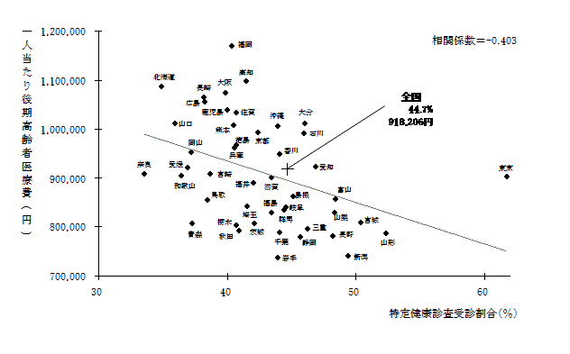
政策提案
健康診断受診割合が高いと 医療費は低い傾向にある
参照 平成22年度厚生労働省「後期高齢者医療事業年報」 総務省「国勢調査」

Slide 20
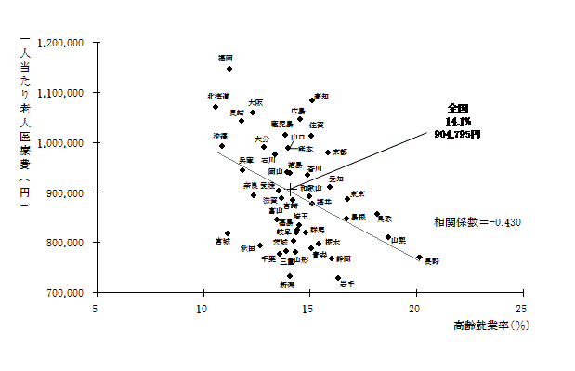
政策提案
高齢者が働いていると 医療費は低い傾向がある
参照 平成22年度厚生労働省「後期高齢者医療事業年報」 総務省「国勢調査」

Slide 21
結論
アメとムチの政策により 企業は高齢者を雇用したいと思う インセンティブが働き 労働者不足が軽減される

Slide 22
参考文献
齊藤誠著「父が息子に語るマクロ経済学」2014年勁草書房p270-271,290-307
山田篤裕(2014)「支給開始年齢引き上げ、繰り上げ支給、高年齢者雇用安定法改正、 在職老齢年金制度改革が「年金と雇用の接続」に与えた影響」年金と経済Vol.32No.4p11-12

